Slide 1
«Применение шкал ECERS-R для комплексной оценки качества образования в дошкольных образовательных организациях».
МУНИЦИПАЛЬНОЕ ДОШКОЛЬНОЕ ОБРАЗОВАТЕЛЬНОЕ УЧРЕЖДЕНИЕ «Килачевский детский сад»
Шарапова Светлана Валерьевна
2019 год

Slide 2
Что такое ECERS-R?
ECERS - это Шкалы для комплексной оценки качества образования в дошкольных образовательных организациях – один из инструментов «семейства» методик, в основе которых лежит исследование различных компонентов образовательной среды

Slide 3
Использование ECERS в международных исследованиях
США ;
Великобритания;
Италия;
Швеция;
Германия;
Греция;
Португалия;
Испания;
Исландия;
Норвегия;
Корея;
Сингапур;
Румыния;
Кипр;
Южная Корея;
и другие

Slide 4
ШКАЛЫ ECERS-R
Шкалы разработаны для комплексной оценки качества образовательной деятельности организаций, реализующих образовательные программы дошкольного образования для детей от 2,5 года до 5 лет.
Шкалы могут использоваться:
- руководителями организаций для оценивания эффективности и повышения качества дошкольного образования,
- педагогами для самоанализа образовательной среды группы.
Всемирно признанные надёжность и валидность шкал ECERS-R делают их особенно полезными для исследования и оценивания деятельности дошкольных организаций.

Slide 5
Шкалы ECERS полностью соответствуют требованиям ФГОС ДО и идеально подходят для оценки качества работы дошкольной образовательной организации на основе ФГОС ДО.
Ключевые конструкты ФГОС ДО
Ключевые конструкты шкал ECERS
Эмоциональное благополучие детей
Индивидуализация Образования
Инициатива и самостоятельность детей
Развития мышления и воображения
Игра
Двигательная активность
Материалы и оборудование «доступны» в течение значительной части дня
Среда «насыщена»
Среда наполнена результатами деятельности детей
Индивидуальные произведения преобладают над работами по образцу
Присмотр за двигательной активностью учит справляться с двигательными задачами, а не избегать их

Slide 6
Структура шкал
ECERS-R
7 подшкал;
Включают в общей сложности 43 показателя;
Балл по каждому показателю оценивается по индикаторам от 1 до 7 баллов;
Индикатор – описание наблюдаемых действий или объектов;

Slide 7
Структура шкалы ECERS-R:
Подшкалы
Показатели по индикаторам
Предметно- пространственная среда
(8 показателей)
Присмотр и уход за детьми(6)
Речь и мышление(4)
Виды активности (10)
Взаимодействие (5)
Структурирование программы(4)
Родители и персонал (6)
Показатель I
Показатель II
Индикатор
1
Индикатор
1
Индикатор
2
Индикатор
2
Индикатор
3
Индикатор
3
Notes:
Показатель по повышению квалификации по вопросам ФГОС ОО динамично растет с 2010 по 2012 г.г. (с 7,76% до 25,3%). Наиболее высокие показатели в Вожегодском (44,25%) и Кирилловском (40,56%) районах, наименьший процент в Кадуйском (13,44%), Усть-Кубенском (15,93%), Никольском (16,3%) и Верховажском районах (16,5%).
7

Slide 8
Показатели подшкал
Подшкала 1 - Предметно-пространственная среда
Показатели:
внутреннее помещение;
мебель для ежедневного ухода, игр и учения;
мебель для отдыха и комфорта;
обустройство пространства для игр;
места для уединения;
связанное с детьми оформление пространства;
пространство для игр, развивающих крупную моторику;
оборудование для развития крупной моторики.

Slide 9
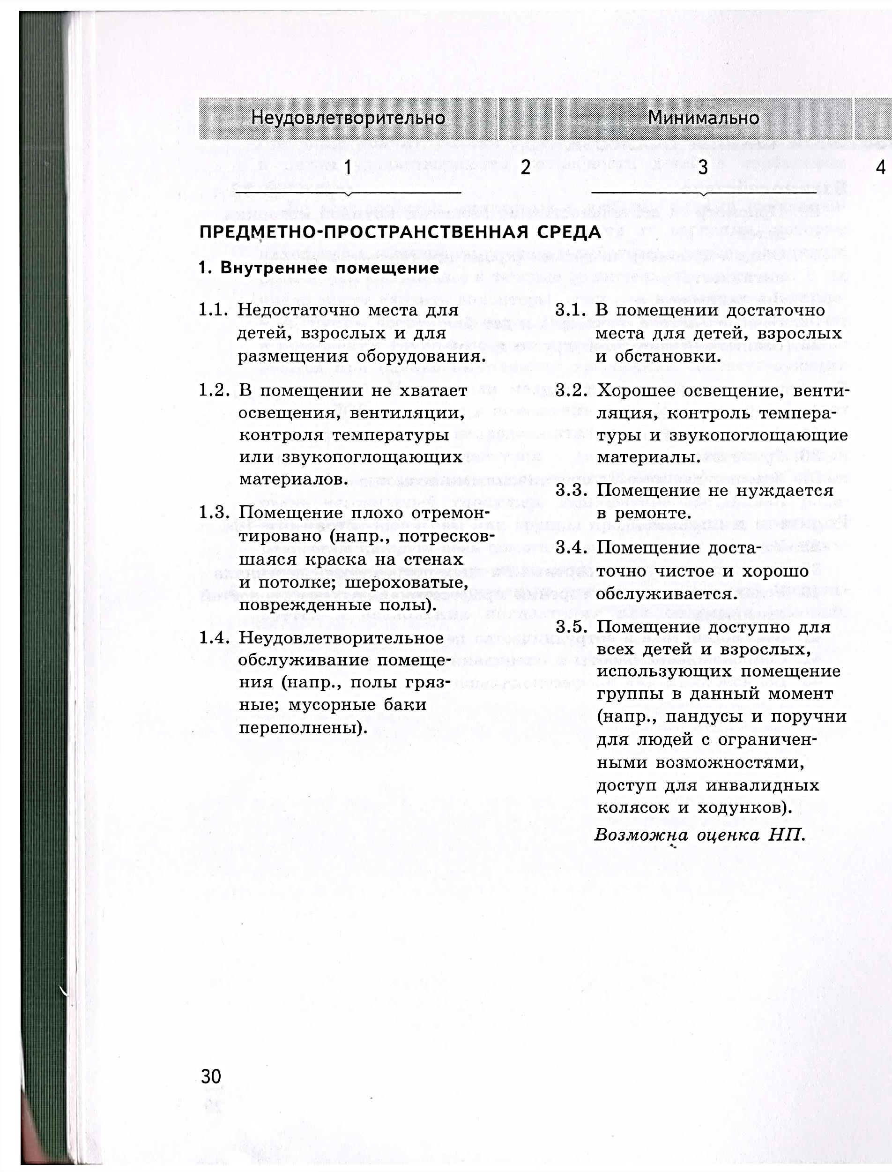
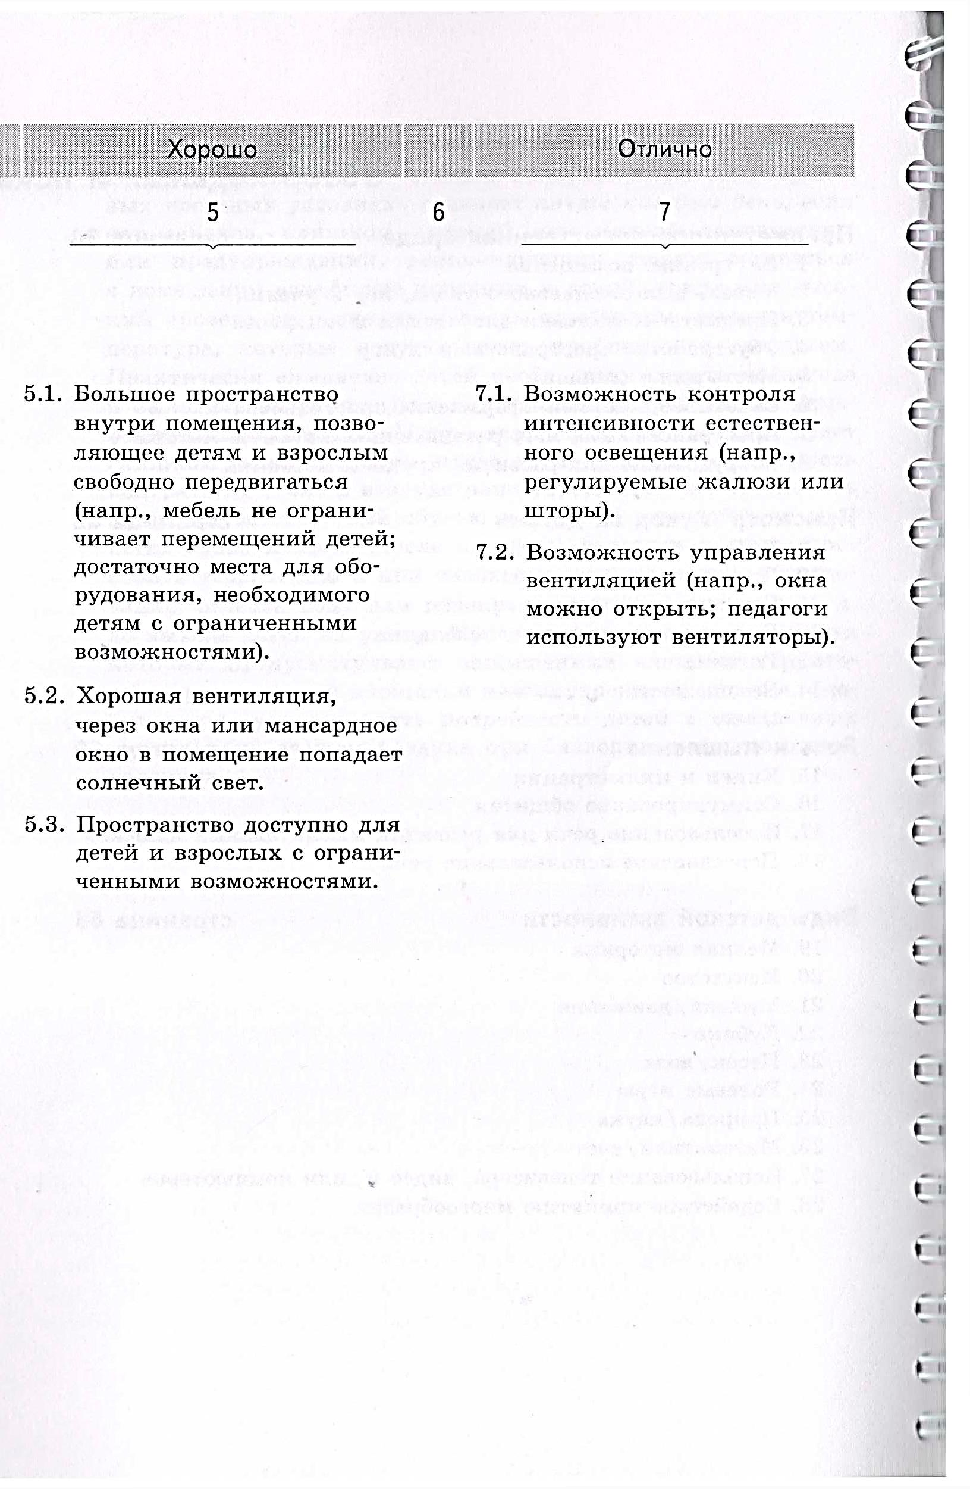
Индикаторы показателей

Slide 27
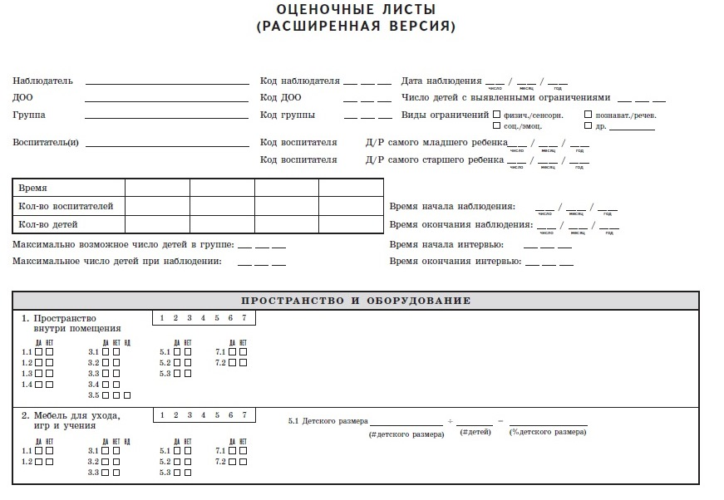
ПРОЦЕДУРА ПРОВЕДЕНИЯ ОЦЕНКИ
В основе процедуры оценки с использованием шкал ECERS-R лежит структурированное наблюдение, опирающееся на листы оценивания.

Slide 28
Пример оценочной шкалы ECERS
Неудовлетворительно Минимально Хорошо Отлично
1 2 3 4 5 6 7
Шкала ECERS – это линейка, с помощью которой можно измерить
условия образовательной среды

Slide 29
Оценки выставляются следующим образом:
• оценка 1 ставится в том случае, если по любому из индикаторов, размещенных под цифрой 1, получен ответ «Да»;
• оценка 2 ставится при наличии ответов «Нет» по всем индикаторам, размещенным под цифрой 1, и наличии ответов «Да», как минимум для половины индикаторов под цифрой 3;
• оценка 3 ставится в случае ответов «Нет», по всем индикаторам под цифрой 1 и ответов «Да», для всех индикаторов под цифрой 3;
• оценка 4 ставится при наличии ответов «Да», по всем индикаторам под цифрой 3 и ответов «Да», как минимум для половины индикаторов, перечисленных под цифрой 5;
• оценка 5 ставится при наличии ответов «Да» по всем индикаторам под цифрой 5;
• оценка 6 ставится при наличии ответов «Да», по всем индикаторам под цифрой 5 и ответов «Да» как минимум для половины индикаторов под цифрой 7;
• оценка 7 ставится при наличии положительных ответов по всем индикаторам под цифрой 7;
• оценка «НП» может выставляться для индикаторов или показателей в целом только в тех случаях, когда она явно предусматривается в шкале и в оценочном листе.

Slide 30
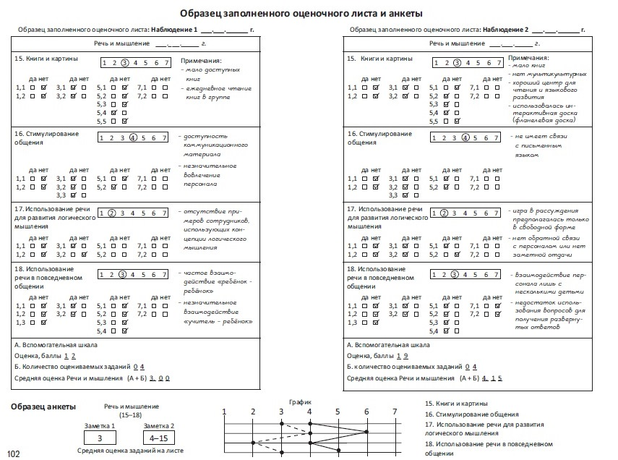

Slide 31
Использование шкалы
Прежде чем проводить наблюдение, внесите как можно больше идентифицирующей информации в соответствующие графы на первой страницы оценочного листа.
В начале наблюдения потрать несколько минут, чтобы сориентироваться в групповом помещении.
Во время своего наблюдения будьте осторожны, чтобы не прервать текущую активность в группе.
Вы должны увеличить время, чтобы задать педагогу вопросы об индикаторах, понаблюдать за которыми у вас не было возможности. Во время ответов на ваши вопросы педагог должен быть свободен, не нести ответственность за детей. Для ответа на вопросы потребуется приблизительно 20 минут.
Обратите внимание, что оценочный лист представляет возможность удобной записи оценок по индикаторам, показателям, подшкалам и совокупных оценок, а также ваших комментариев. Профиль качества обеспечивает наглядное представление этой информации.

Slide 32
В хорошем детском саду дети:
• создают, а не действуют по образцу;
• двигаются, а не ждут;
• решают проблемы, а не просят педагога их решить;
• говорят, а не пассивно слушают;
• действуют в соответствии со своим интересом, а не идут туда, куда им скажут идти;
• делают выбор, а не повинуются;
• пишут свои книжки, а не в рабочих тетрадях;
• создают искусство, а не воспроизводят образцы;
• решают, а не пассивно соглашаются;
• ценят процесс, а не только результат;
• задают вопросы, а не просто слушают;
• выводят ответ, а не получают его от взрослого;
• учатся важным умениям, а не абстрактным концептам;
• распорядок дня построен на детских потребностях, а не на потребностях взрослых или программы.

Slide 34
Спасибо за внимание.

